Slide 1
리눅스시스템 실습 #3
기본 명령어: 디렉터리 명령어과 파일 명령어 실습
Notes:
시스템 정보 출력하기
1. hostname
2. uname
3. whoami
+) passwd

Slide 2
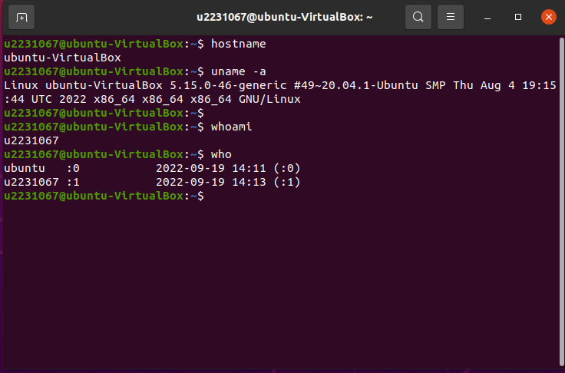
1. 시스템 및 사용자 정보 출력하기
$ hostname
$ uname –a
$ whoami
$ who

Slide 3
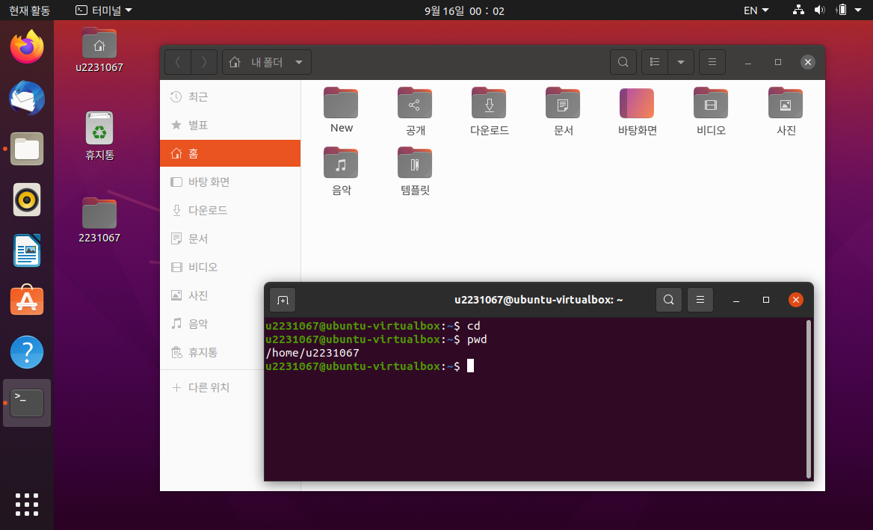
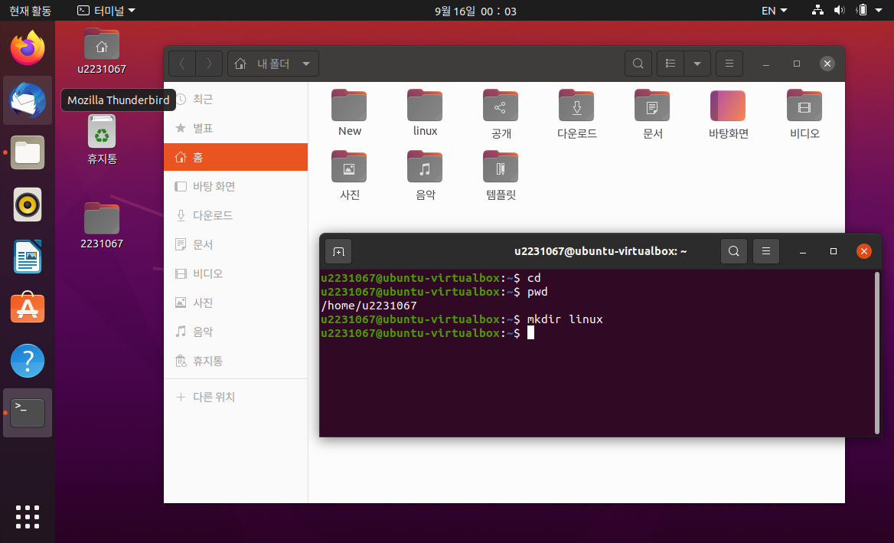
2. 실습 디렉터리 만들기
$ cd
$ pwd
$ mkdir linux

Slide 4
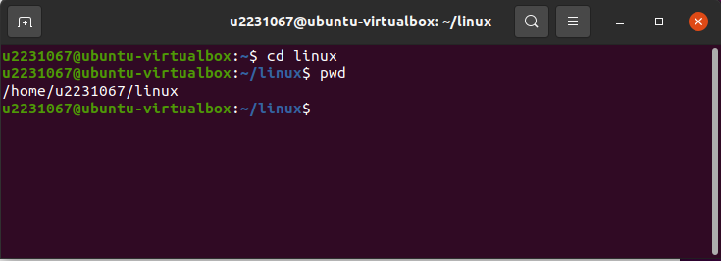
3. 실습 디렉터리로 이동하여 경로 확인하기
$ cd linux
$ pwd

Slide 5
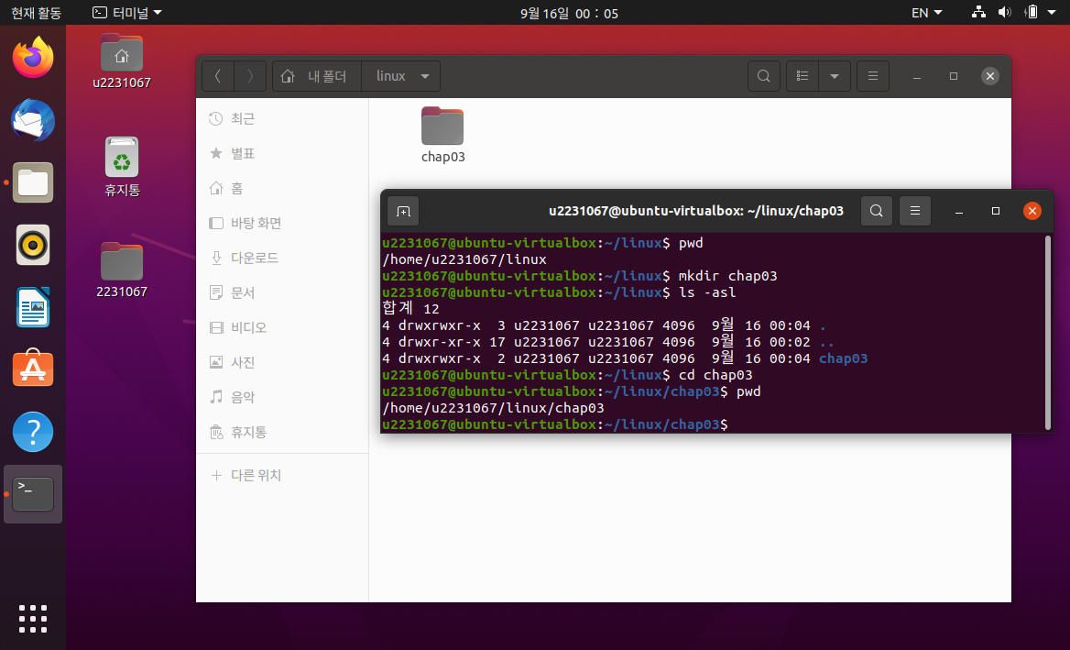
4. chap03 서브디렉터리 만들고 이동하여 경로 확인하기
$ mkdir chap03
$ ls -asl
$ cd chap03
$ pwd

Slide 6
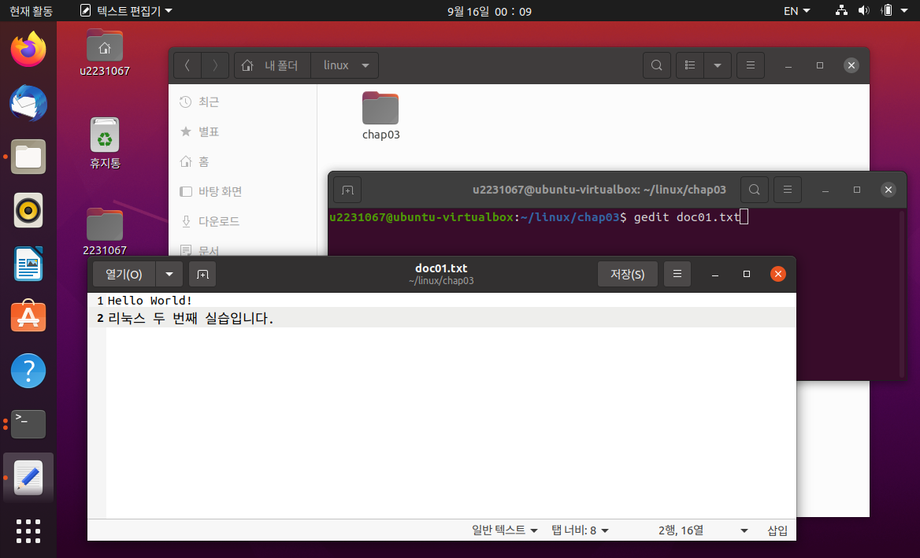
5. 파일을 만들고 확인하기 (1)
$ gedit 파일이름 (예시: doc01.txt)
※ 명령어 실행 후 열린 gedit 파일에 다음과 같이 적은 후 저장

Slide 7
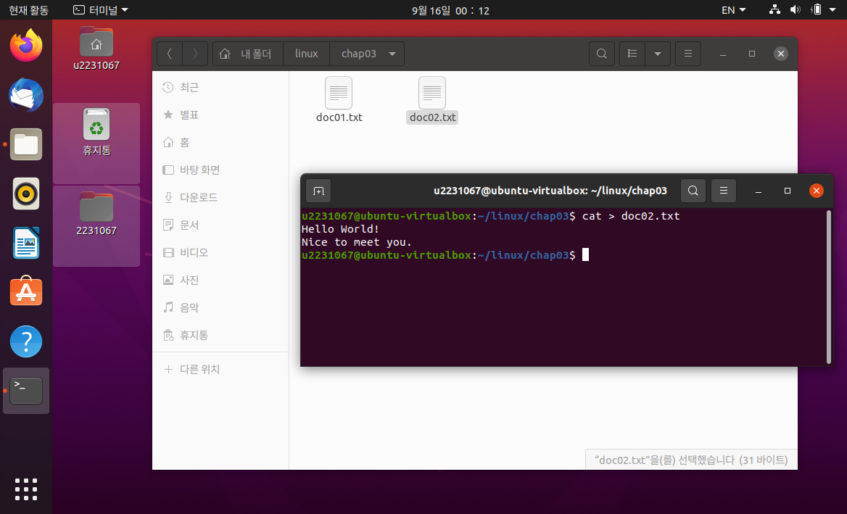
5. 파일을 만들고 확인하기 (2)
$ cat > 파일이름 (예시: doc02.txt)

Slide 8
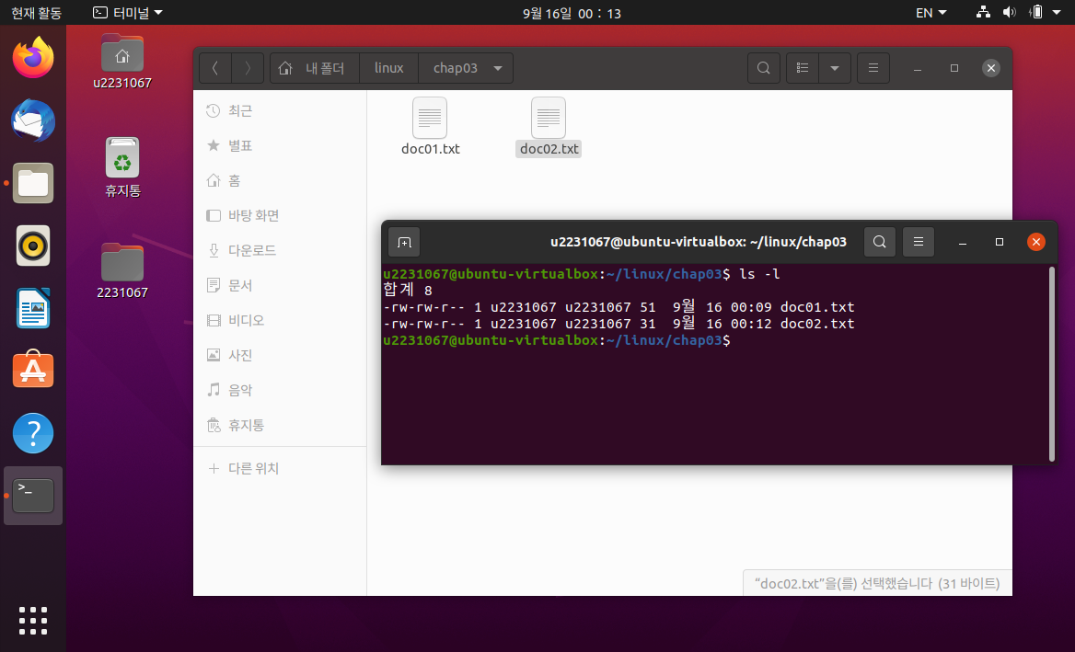
5. 파일을 만들고 확인하기 (3)
$ ls -l

Slide 9

6. 부모 디렉터리로 이동하면서 경로 확인하기
$ cd ..
$ pwd
$ cd ..
$ pwd

Slide 10

7. /etc/services 파일을 살펴보자
$ ls –sl /etc/services

Slide 11
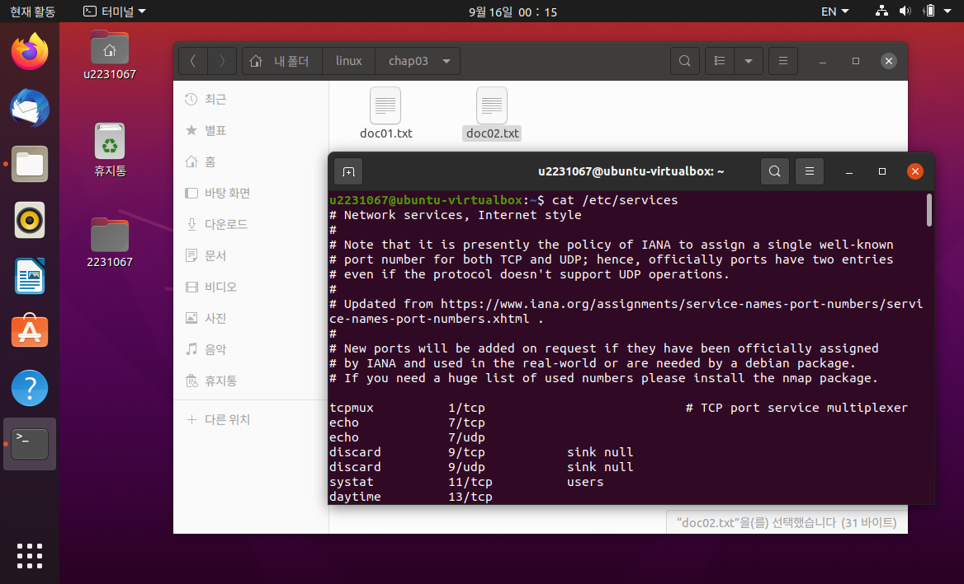
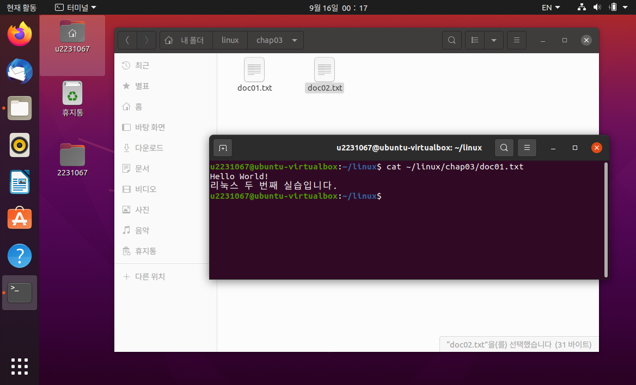

8. 이 파일의 내용을 출력한다 (1)
$ cat /etc/services
$ cat 파일이름 (앞서 4번에서 작성한 .txt 파일)

Slide 12
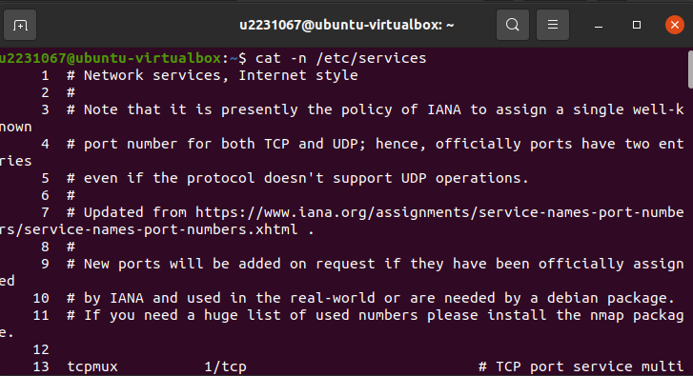
8. 이 파일의 내용을 출력한다 (2) 옵션 사용하기
$ cat –n /etc/services

Slide 13
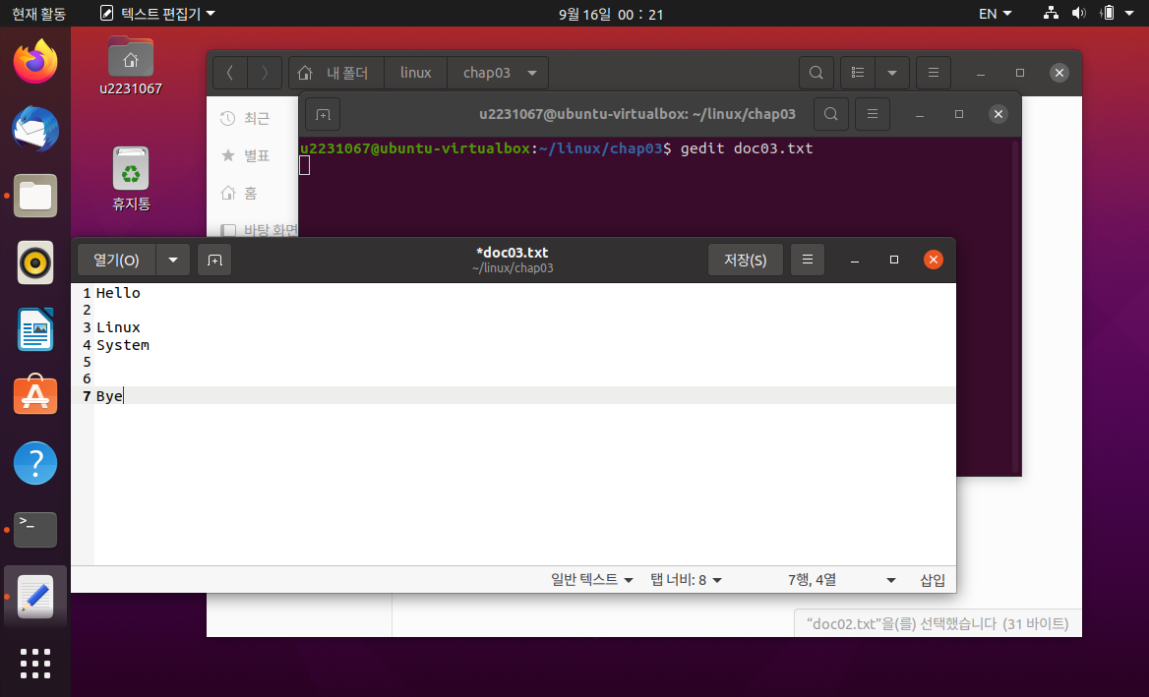
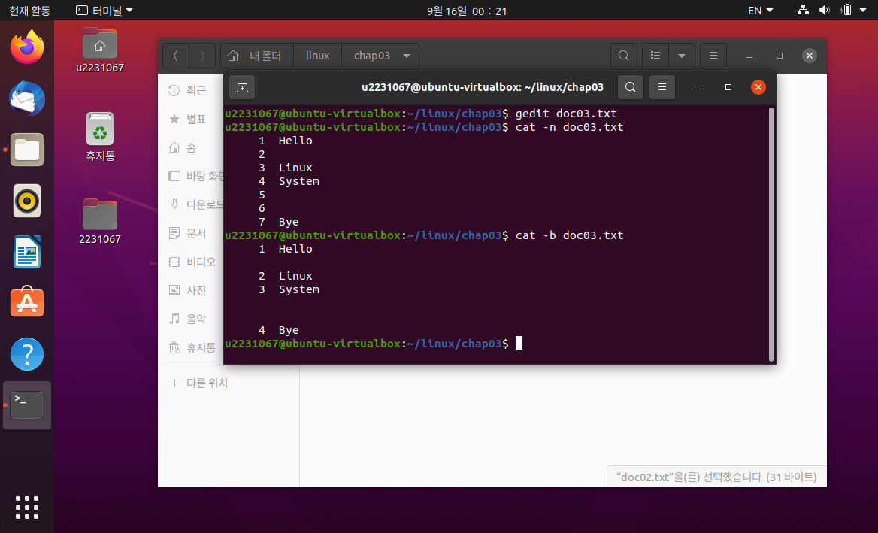
8. 이 파일의 내용을 출력한다 (2) 옵션 사용하기
$ cat –n 파일이름 (비어있는 행이 있는 파일 사용해보기)
$ cat –b 파일이름 (비어있는 행이 있는 파일 사용해보기)
-n 옵션: 비어있는 행에도 line number를 출력
-b 옵션: 비어있는 행에는 line number를 출력 안 함

Slide 14
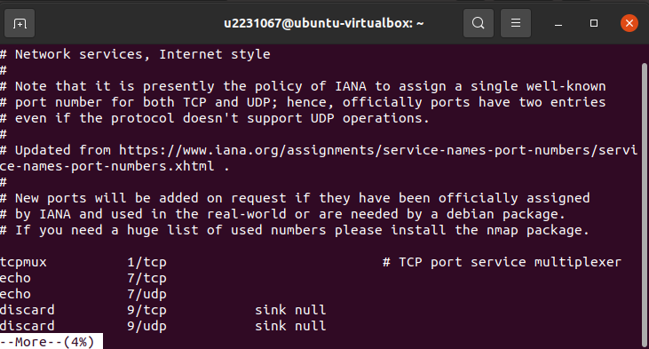
9. 이 파일의 내용을 페이지 단위로 출력한다
$ more /etc/services

Slide 15
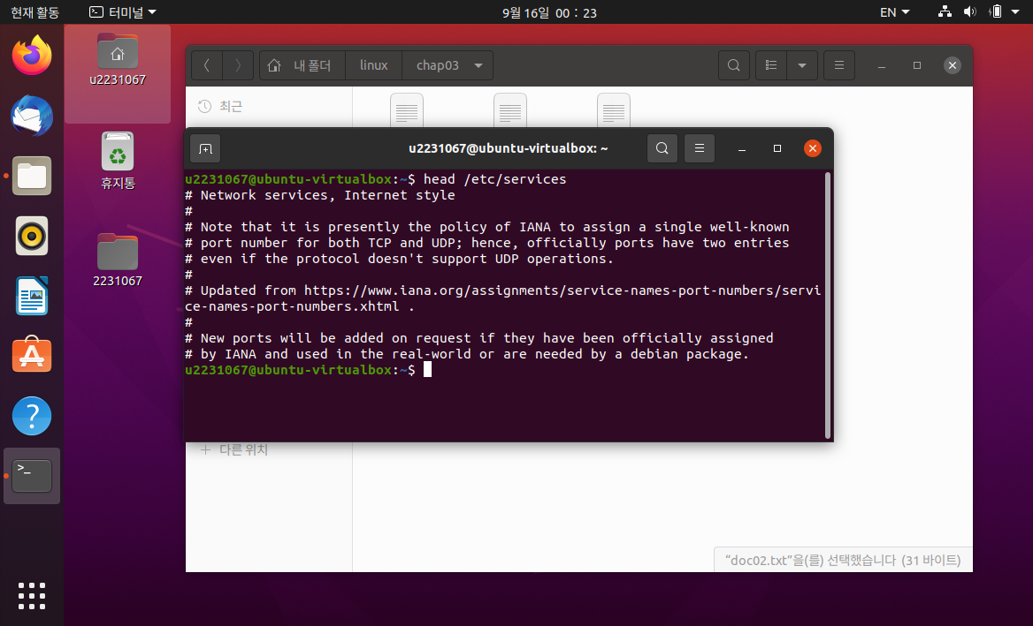
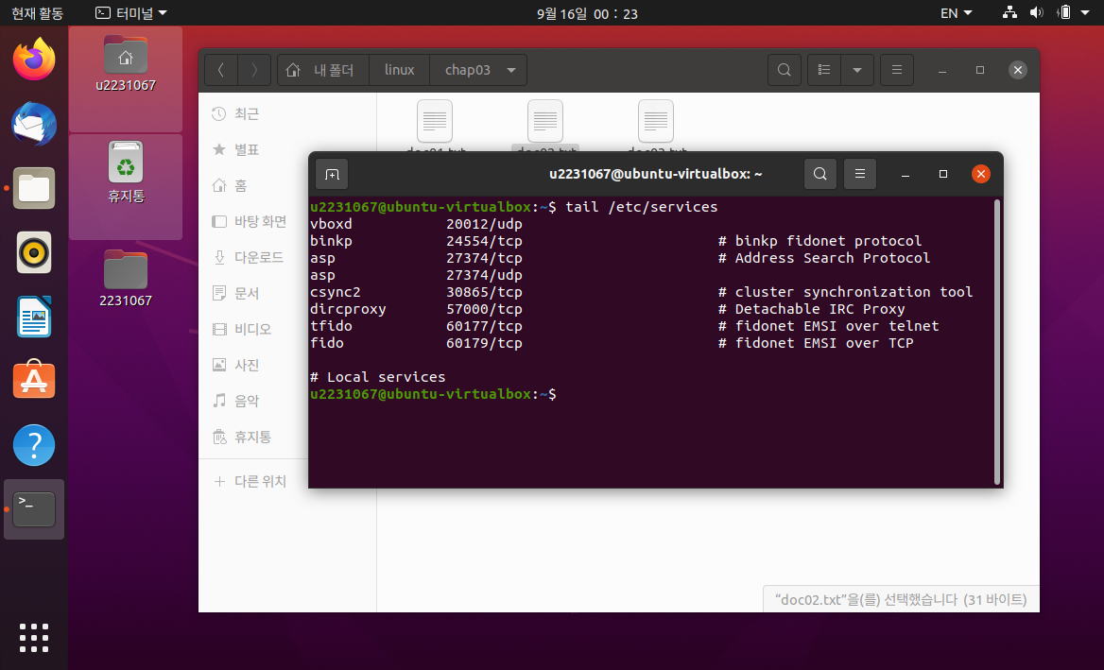
10. 이 파일의 앞부분과 뒷부분을 출력한다 (1)
$ head /etc/services
$ tail /etc/service

Slide 16
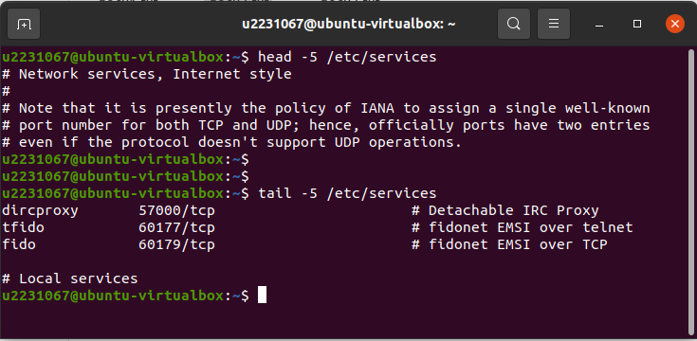
10. 이 파일의 앞부분과 뒷부분을 출력한다 (2)
$ head –출력할 라인 수 /etc/services
$ tail –출력할 라인 수 /etc/service

Slide 17

11. 이 파일의 단어를 세서 출력한다 (1)
$ wc /etc/services

Slide 18
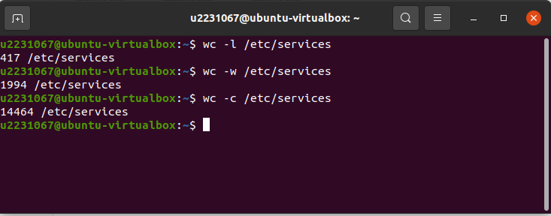
11. 이 파일의 단어를 세서 출력한다 (2)
$ wc -l /etc/services
$ wc –w /etc/services
$ wc –c /etc/services
-l 옵션: 파일의 줄 수 (line)
-w 옵션: 파일의 단어 수 (word)
-c 옵션: 파일의 문자 수 (char)

Slide 19
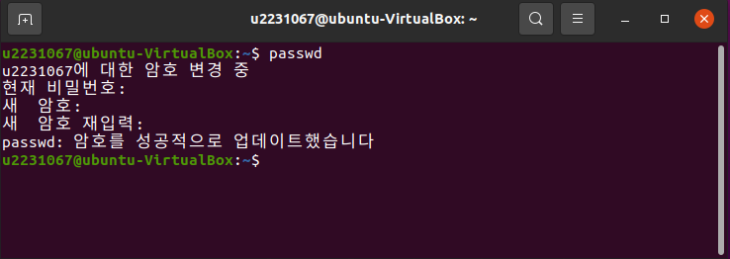
참고 : 비밀번호 변경 방법
$ passwd
※ 우분투 접속 시 로그인에 필요한 암호 변경

